Slide 1
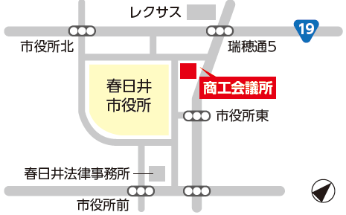
第３５回 憲 法 特 別 講 座
紛争地、被災地の声から
考える平和
講 師
安田 菜津紀 氏
認定NPO法人Dialogue for People副代表／フォトジャーナリスト
1987年神奈川県生まれ。認定NPO法人Dialogue for People（ダイアローグフォーピープル/D4P）フォトジャーナリスト。同団体の副代表。16歳のとき、「国境なき子どもたち」友情のレポーターとしてカンボジアで貧困にさらされる子どもたちを取材。現在、東南アジア、中東、アフリカ、日本国内で難民や貧困、災害の取材を進める。東日本大震災以降は陸前高田市を中心に、被災地を記録し続けている。著書に『写真で伝える仕事 -世界の子どもたちと向き合って-』（日本写真企画）、他。上智大学卒。現在、TBSテレビ『サンデーモーニング』にコメンテーターとして出演中。
令和５年４月２９日（土・祝）
午後１時３０分～
春日井商工会議所 大会議室
無 料
（会場住所：春日井市鳥居松町５丁目４５）
※事前申込制
先着順で定員になり次第締め切り
お申し込み先（ ）
☎ ０５６８‐８５‐４８７７
※お車はお近くのコインパーキング等を御利用下さい。駐車料金は各自ご負担となりますので、御注意下さい。当日混み合う事が予想されますので、なるべく公共交通機関を御利用下さい。
月～金曜日
９時～17時
主催
春日井法律事務所友の会
春日井市鳥居松町5-78 名北セントラルビル6Ｆ

